Slide 1
深度提取漫画结构线
读书报告 谢佳烽 21851080

Slide 2
研究背景
随着互联网的发展和便携式设备的广泛普及，越来越多的传统漫画转换为电子漫画。基于纸张的传统漫画大多采用黑白打印以节省成本，相比之下，电子漫画可以轻松引入更多视觉元素，甚至可以针对不同的设备调整到相应的分辨率，以实现最佳显示效果。

Slide 3
研究背景
漫画数字化过程
扫描
识别提取结构线
语义处理
修改、着色

Slide 4
设计CNN模型
设计要求：
1.提取得到的结构线要和原始图像的结构线在像素级别上对齐，并尽量避免线条粗细的改变
2. 由于输入图像为灰度图（取决于扫描的分辨率），最好保留输出中结构线的像素强度，且不引入额外信息或移除原始信息。
典型的像素级别的CNN模型由编码网络和解码网络两部分组成。
编码网络来自于分类网络，同时将输入图像压缩成特征向量。这个提取过程通常由一系列块构建，这些块由三类层组成，分别为卷积层、激活层和池化层。具有步幅的池化层经常用于减小输入的大小。
解码网络在编码网络之后构建，作用为从编码的特征向量重建所需要的输出。同样，解码网络也由包含三种类型的层的块序列建模，包括卷积层、激活层和上池化层。其中，上池化层用于将特征向量重新采样为原始图像分辨率。

Slide 5
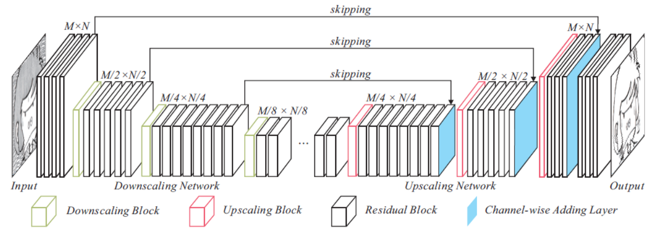
设计CNN模型
跳跃层
缩小网络
放大网络

Slide 6
准备训练数据
无图案的线条图
包含多图案的漫画
图案
每个训练数据对包含一张无图案的线条图和一张多图案的漫画
训练数据集由117种不同风格的黑白线条图以及110种常见图案组成。
图案包括36种规则图案、24种不规则图案、27种色调变化图案和23种图片类图案

Slide 7
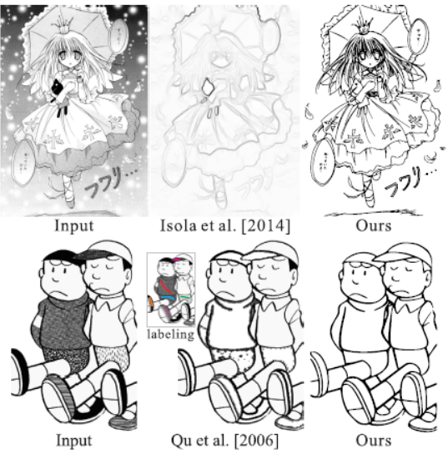
结果与讨论
与清晰边界提取方法相比
与漫画着色方法相比

Slide 8
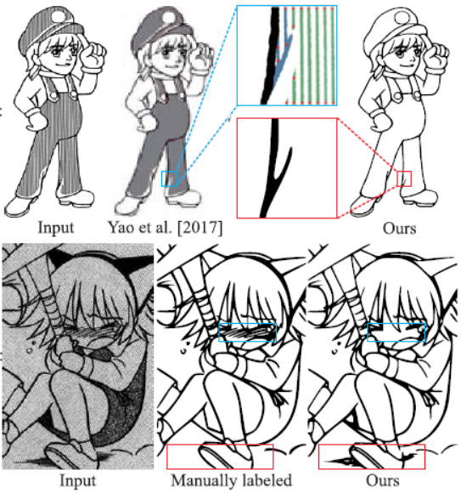
结果与讨论
与基于相对总变差的方法相比
与手工绘制结构线相比

Slide 9
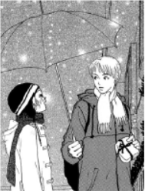
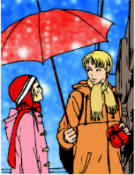

潜在应用
漫画着色
漫画重定向

